Slide 1
Data flow architecture
4 (?) types de signaux
Données:
samples, données réduites (temps, charge, autre chose)
Qui réduit les données (le faut-il?)
Taille des event buffer
Read-out partiel?
Zero supression?
Trigger: circulation des signaux L1
Slow control
Horloge
Combien de chemins “physiques” (Ethernet, fibre optique etc)?

Slide 2
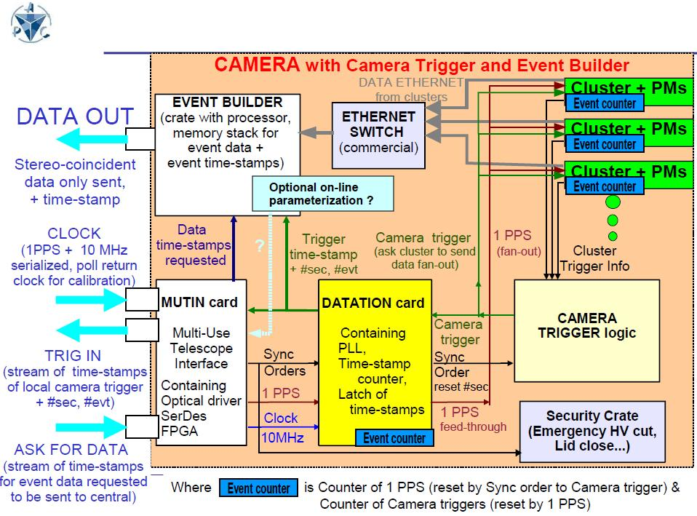
Data flow: présentation de Madrid

Slide 3
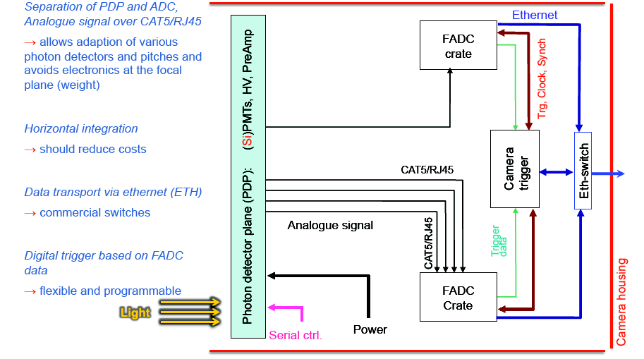
Présentation FlashCam

Slide 4
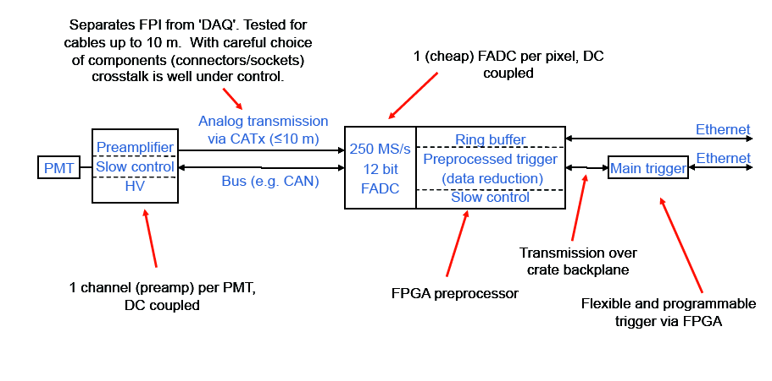
Présentation FlashCam (2)

